Slide 1
数据可视化
askaban
zookeeper
ooize
任务调度
flink
hive
mahout
mllib
R
sql
stream
数据分析
mapreduce
spark
strom
Yarn
资源调度
HDFS
hbase
kafuka
资源存储
sqoop
flume
数据传递
数据层

Slide 2
namenode
client
put
Yes，权限
block
元数据
write
Bk1, bk2, bk3，副本数
close
完成上传
fsdataOutputStream
Block channel
avi
拓扑
128
bk1
bk2
Bk3
请求通道
传输数据
datanode
datanode
datanode
Packet 64k
64
先写道内存队列
一边序列化本地，
一边传输
应答成功
响应，数据读走了，内存清空
Notes:
HDFS 写数据流程
元数据， 描述一些东西的数据

Slide 3
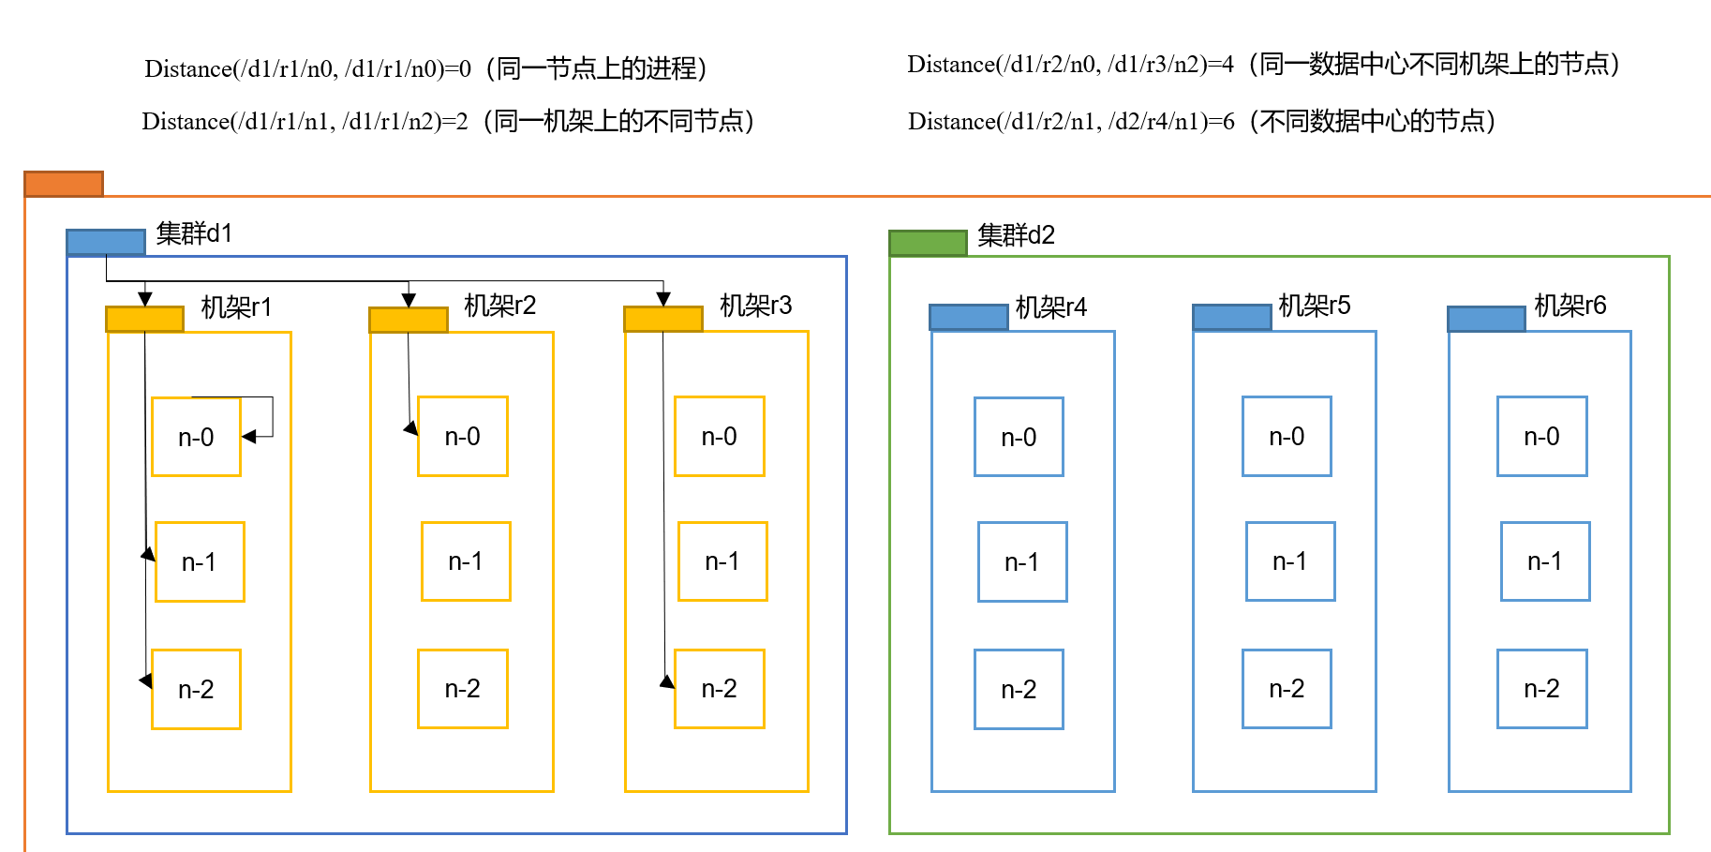

Slide 4
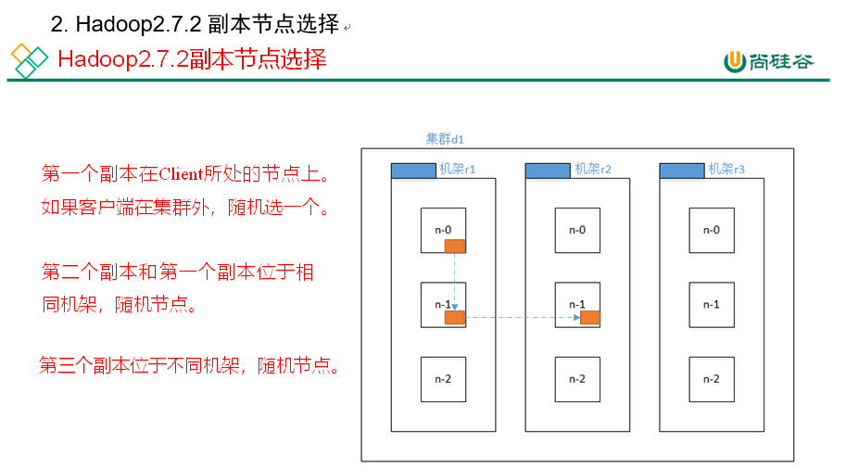

Slide 5
client
namenode
请求
元数据
元数据
fsinputstream
传输
请求读
datanode
datanode
datanode
Notes:
HDFS 读数据流程

Slide 6
namenode
secondname
checkpoint
内存128
Edits 100百万
定时时间3600s（一小时）
大小 不超过64M
client
1.crud
内存128
4.crud
执行
3
内存
New fsimage
拷贝
edits
fsimage
edits
Namenode , 和secondenode 内存128 也是不放在一起的原因， 两个128g , 所以分开放

Slide 7
namenode
1.Datanode 启动成功后想namenode 注册
5， 默认采用十分30s,认为datanode ， 也就是630s, 标记为dead
2.注册成功
4。心跳3s 一次，返回namenode 给datanode 的指令
3，每小时上传块信息
datanode
datanode
datanode
Notes:
DataNode 的工作机制

Slide 8
1， 默认切片数等于block，也是最好的
2. 不考虑数据整体， 对每个文件进行切片
100m
100m
Notes:
数据切片和maptask 并行度决定机制

Slide 9
1,resouceManager
处理请求
监控nodemanager
监控app Mar
3 app mar
数据的切分
申请资源给内部的任务
任务的监控和容错
nodemanager
App mar
resouceManager
Node status
client
nodemanager
client
Resouce
请求
App mar
Container
资源的抽象
nodemanager
2, nodemanager
管理单个节点的资源呢
处理来自resoucemanager, app mar
App mar
MR status

Slide 10
默认100M
快速排序
combiner
combiner
分组
排序
溢写
map1
分区1
分区合并
归并排序
压缩
分组
排序
溢写
分区压缩
80% 反转
分区2
Map2同理
环形缓冲区
写磁盘
分区1
内存
缓冲
归并排序
按照key 来分组
溢写
写磁盘
分组
reduce
拷贝
分区2
Reduce1
Reduce2同理
Notes:
Shuffle 的工作机制

Slide 11
aa.avi 0~128M
shuffle
默认TextInputFormat
inputfomat
Maptask1
环形缓冲区
recordread
…
归并排序
aa.avi 128~200M
maptask1
maptask2
分区1
分区2
Maptask2
Part-0.0
reduceTask1
reduceTask2
job
计算maptask的个数
Appmaster
nm
aa.avi
200M
默认TestoutputFormat
inputformat
本地
Yarn
RM
Job.split(切片),jar, xml,
recordwrite

